Slide 1
Hazırlayan
Melisa Yüksel(2211203047)
Rümeysa Türken(2211203053)

Slide 2

📊 Müşteri Kayıp (Churn) Analizi ve Stratejik Öneriler
2025 1. çeyrek telco verisiyle kayıp oranlarını detaylı şekilde inceliyoruz.

Slide 3

🎯 Sunumun Amacı
Müşteri Kaybı Oranlarını Analiz Etmek
Kayıp Nedenlerini Anlamak
Müşteri kayıp oranlarının temel nedenlerini ortaya koymak.
Veriye dayalı içgörülerle kayıp oranlarını kaynaklarını araştırmak.
Stratejiler Geliştirmek
Sadakati artırmaya yönelik öneriler sunmak.

Slide 4
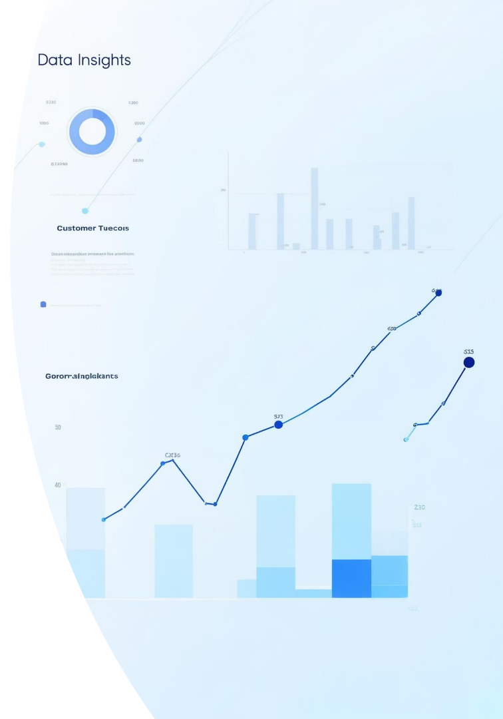
📊 Veri Seti Hakkında
Müşteri Sayısı
Veri Kapsamı
Ana Değişken
Toplam 7.043 aktif müşteri verisi analizde yer aldı.
Demografi bilgileri
Churn durumu: Müşteri kaldı mı, gitti mi?
Hizmet kullanımı detayları
Fatura ve ödeme geçmişi

Slide 5
Veri Setindeki Ana Değişkenler
Müşteri Bilgileri: ID, Cinsiyet, Yaşlı Müşteri, Evli ve Bakmakla Yükümlü Kişi durumu
Hizmet Türleri: Telefon, Çoklu Hat, İnternet, Çevrimiçi Güvenlik, Yedekleme, Cihaz Koruması, Teknik Destek
Sözleşme ve Ödeme: Sözleşme Türü, Kağıtsız Fatura, Ödeme Yöntemi
Finansal Değerler: Aylık Ücret, Toplam Ücret
Sonuç: Müşteri Kaybı (Churn) durumu analiz için hedef değişken
Veri Setindeki Ana Değişkenler
İngilizce Sütun Adı
Türkçe Karşılığı
customerID
Müşteri ID
gender
Cinsiyet
SeniorCitizen
Yaşlı Müşteri (0 = Hayır, 1 = Evet)
Partner
Evli (Partner var mı?)
Dependents
Bakmakla Yükümlü Kişi Var mı?
tenure
Abonelik Süresi (Ay)
PhoneService
Telefon Hizmeti
MultipleLines
Birden Fazla Hat
InternetService
İnternet Hizmeti Türü
OnlineSecurity
Çevrimiçi Güvenlik
OnlineBackup
Çevrimiçi Yedekleme
DeviceProtection
Cihaz Koruması
TechSupport
Teknik Destek
StreamingTV
TV Yayını Hizmeti
StreamingMovies
Film Yayını Hizmeti
Contract
Sözleşme Türü
PaperlessBilling
Kağıtsız Fatura
PaymentMethod
Ödeme Yöntemi
MonthlyCharges
Aylık Ücret
TotalCharges
Toplam Ücret
Churn
Müşteri Kaybı (Churn: Evet/Hayır)

Slide 6

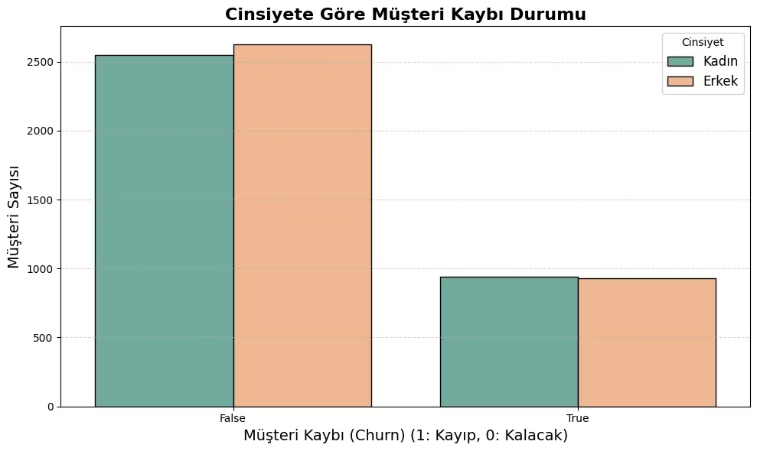
📉 Genel Durum
Genel Müşteri Kaybı Oranı
%27’si müşteri kayıp oranı olarak belirlendi.
Etki
Bu orana göre müşteri sadakati geliştirilmesi gerekiyor.

Slide 7

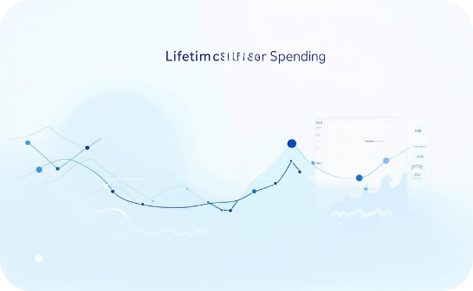

Telekom Müşterilerinin Sayısal Özellik Dağılımları
Aylık ödeme, toplam ücret ve abonelik süresi gibi temel sayısal değişkenler, müşteri davranışlarını anlamak için görselleştirildi.
Aylık Ödeme
Toplam Ücret
Abonelik Süresi (Tenure)
Müşterilerin aylık faturalarındaki değişkenlik ve ortalamalar.
Müşteri yaşam boyu harcama tutarları ve dağılım modelleri.
Abonelik süresi dağılımı, müşteri kaybı riskinin göstergesi.

Slide 8

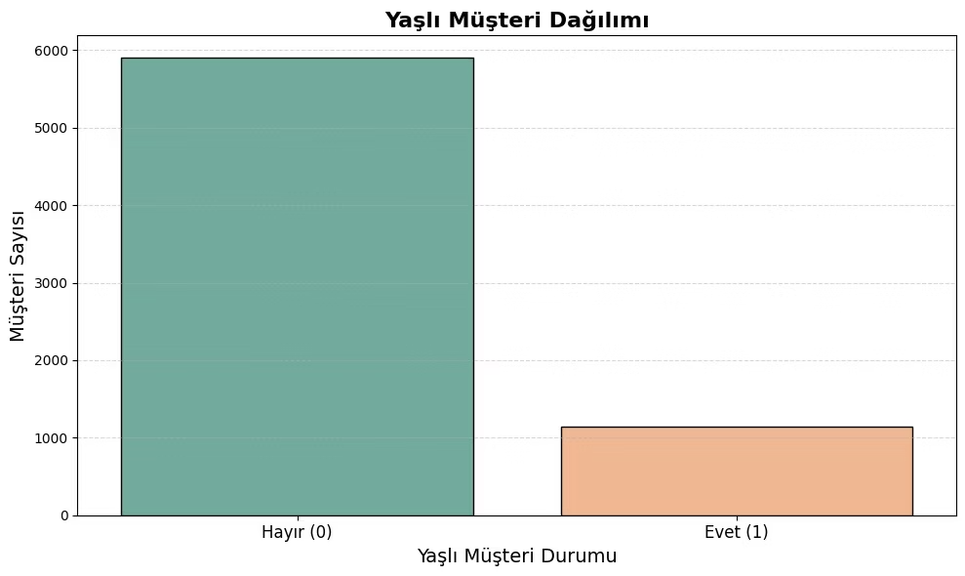
Yaşlı Müşteri Dağılımı ve Müşteri Kaybı Etkisi
SeniorCitizen değişkeni yaşlı müşterileri temsil eder. Yaşlı müşterilerde kayıp oranı daha yüksektir.
Bu grup için özel kampanyalar ve destek programları kayıp oranını düşürmede etkilidir.
Hedefe yönelik teklifler, müşteri sadakatini artırabilir ve kayıpları azaltabilir.
Yaşlı müşterilere özel destek hattı kurulabilir.
Kullanımı kolaylaştıran hizmet paketleri sunulmalıdır.
Düzenli iletişim ve bilgilendirme önemlidir.

Slide 9
Cinsiyete Göre Müşteri Kaybı Durumu
Cinsiyetin Genel Etkisi
Detaylı Alt Segmentler
Erkek ve kadın müşteriler arasında kayıp oranı açısından anlamlı fark yoktur.
Cinsiyet, yaş ve sözleşme türü gibi alt segmentlerde farklı davranışlar gözlenebilir.

Slide 10

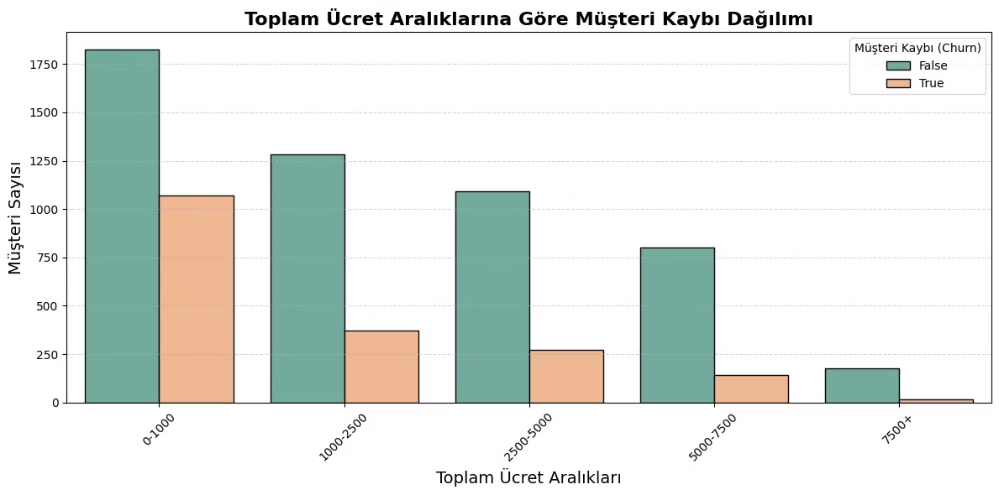
Toplam Ücret Aralıklarına Göre Müşteri Kaybı
Toplam ödeme tutarı yükseldikçe müşteri kaybı oranı dalgalanıyor. Düşük ücretli segmentte kayıp daha yüksek. Bu durum, fiyat hassasiyeti veya hizmet memnuniyetsizliğini yansıtabilir.
Segment bazlı fiyat stratejisi, müşteri sadakatini artırmak için önemlidir.
Düşük Ücretli Segment
Yüksek kayıp oranları gözlemleniyor.
Orta ve Yüksek Ücretli Segment
Daha kararlı müşteri profili oluşturuyor.
Stratejik Öneri
Fiyat esnekliği ve değer odaklı hizmet paketleri tasarlayın.

Slide 11

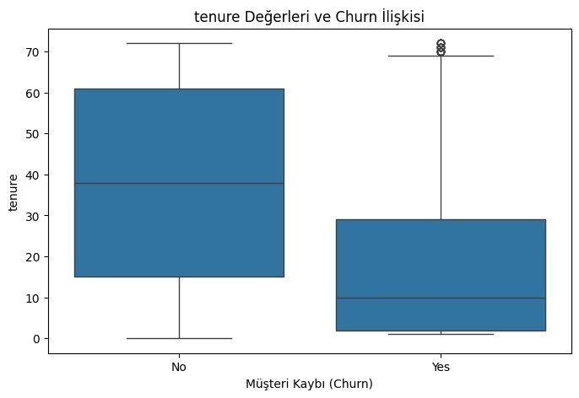
⏱️ Abonelik Süresi (Tenure) ve Müşteri Kaybı
Abonelik süresi artıyor: Müşteri kaybı hızla azalıyor.
İlk 6 ay kritik: kayıp oranı bu dönemde çok yüksek.
Müşteri deneyimi önemli: İlk dönem memnuniyeti sadakati etkiliyor.
Stratejik odak: Erken döneme yönelik kampanyalar öneriliyor.

Slide 12

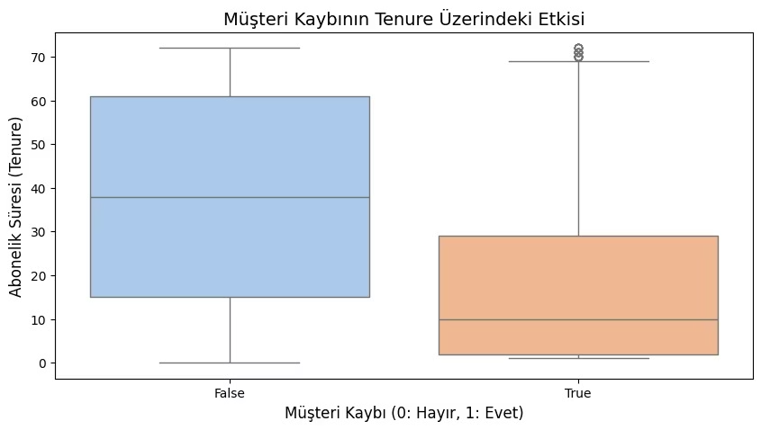



Müşteri Kaybının Abonelik Süresi Üzerindeki Etkisi
Tenure, müşterinin şirkette kaldığı süredir. İlk aylarda kayıp oranı yüksektir.
Uzun süreli müşteriler daha sadıktır ve kayıp oranı düşüktür.
İlk aylarda bağlılık artırıcı müdahaleler kritik önem taşır. Bu strateji müşteri kaybını azaltır.
Başlangıç
Yüksek churn riski
Orta Dönem
Bağlılık artıyor
Uzun Süre
Müşteri sadakati yüksek

Slide 13

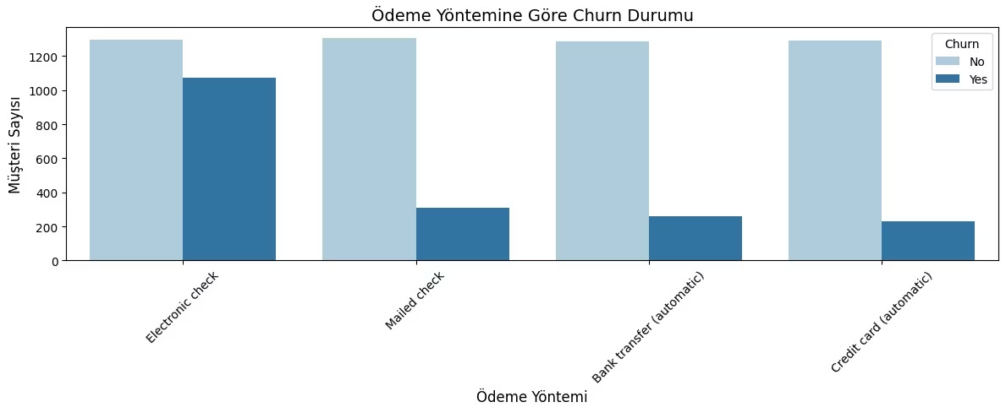
Ödeme Yöntemine Göre Kayıp Durumu
Elektronik Çek Kullanımı
Elektronik çek kullananlarda kayıp oranı belirgin şekilde yüksektir.
Otomatik Ödeme Avantajı
Otomatik ödeme sistemleri kayıp oranını önemli ölçüde azaltır.
Stratejik Öneri
Otomatik ödeme teşvik edilerek müşteri kaybı önlenmelidir.

Slide 14
📃 Sözleşme Türleri
Month-to-month
Two-year
%43 ile en yüksek kayıp oranı bu grupta bulunuyor.
Uzun vadeli sözleşmelerde kayıp oranı sadece %3.

Slide 15

🔐 Online Güvenlik Hizmeti
Online Güvenlik Aboneleri
Strateji
Güvenlik hizmeti olanların kayıp oranı belirgin şekilde düşük.
Güvenlik paketleri sadakat için kullanılabilir.

Slide 16
🛠️ Teknik Destek Hizmeti
Teknik Destek Aboneleri
Öneri
Teknik destek müşteride sadakati artırıyor.
Destek kalitesini yükseltmek kayıp oranını azaltır.

Slide 17

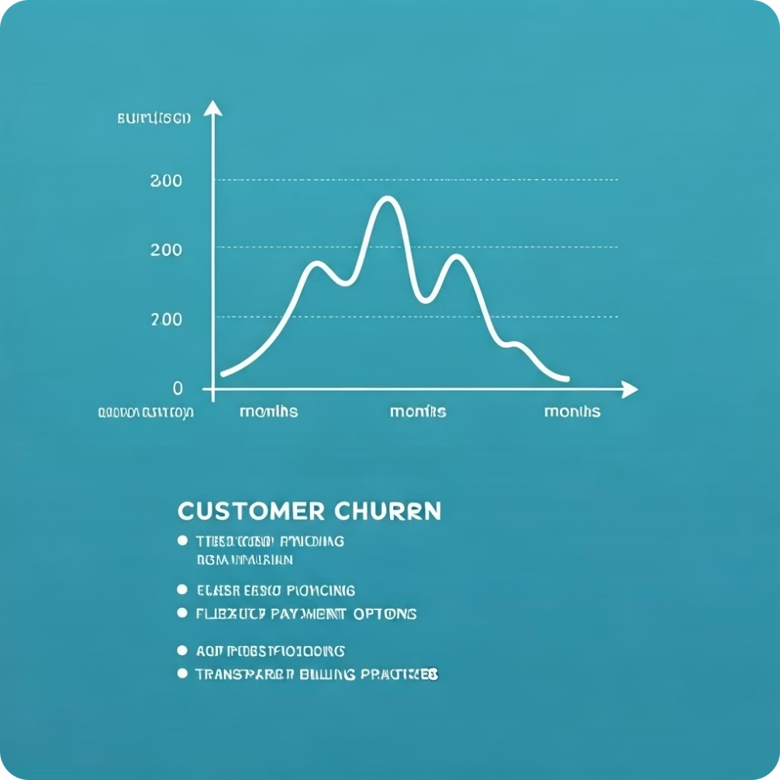
💰 Aylık Ödeme Tutarı
Yüksek Fatura Etkisi
Fiyatlandırma Stratejisi
Daha yüksek aylık ücretler kayıp oranını artırıyor.
Daha uygun fiyatlandırma ve esnek paket seçenekleri önerilir.

Slide 18
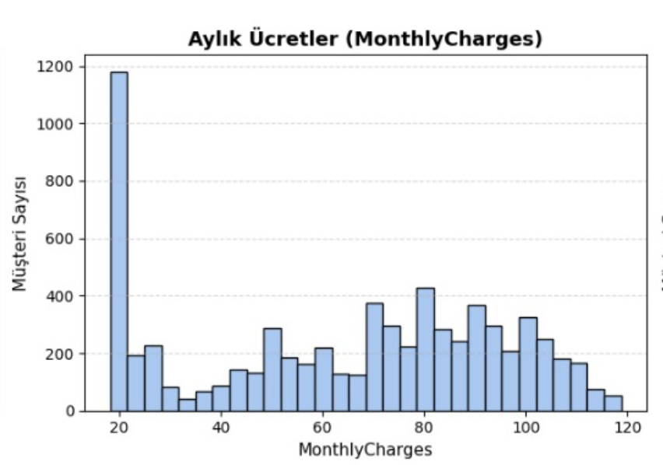
💸 Aylık Ücret (Monthly Charges) ve Müşteri Kaybı
Yüksek Ücret Riski: Yüksek aylık ödeme yapanlarda kayıp oranı artıyor.
Müşteri Algısı: Hizmet faydası düşükse, yüksek ücret müşteriyi uzaklaştırıyor.
Stratejik Müdahale: Katma değerli hizmetler ve memnuniyet artırma şart.
Örnek: Ek avantajlar ve özel kampanyalar kaybı azaltabilir.

Slide 19

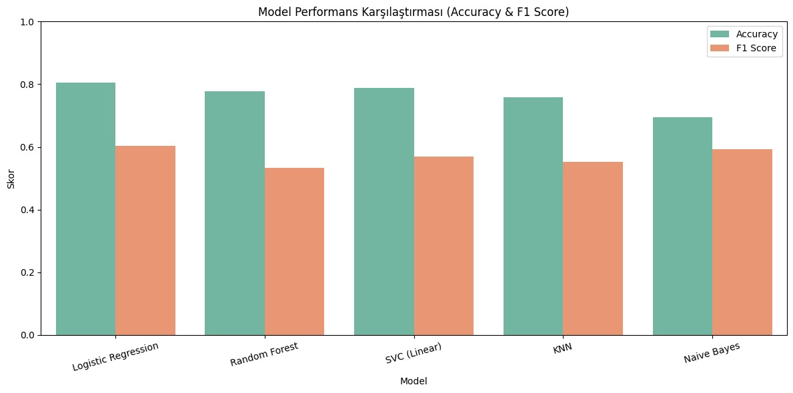
Model Performans Karşılaştırması
👉 Genel anlamda , Random Forest ve Logistic Regression modelleri en iyi performansı gösteriyor gibi görünüyor.
Hangi model seçiminin gerekli olduğuna , uygulama alanınıza ve doğrulama özelliklerine bağlıdır.
Dengeli ve genel performans için: Random Forest veya Logistic Regression .
Hız ve basitlik ön plandaysa, Naive Bayes tercih edilebilir ancak performans açısından daha düşük olabilir.
Tüm modellerin doğruluk oranları yüksek (yaklaşık 0,8 civarında), ancak modellerin çoğu durumda tahmin edilen doğrular gösteriyor.F1 skorları yaklaşık 0,5-0,6 arasında olup, bu da düzenli ve performansın sağlandığını gösteriyor.

Slide 20

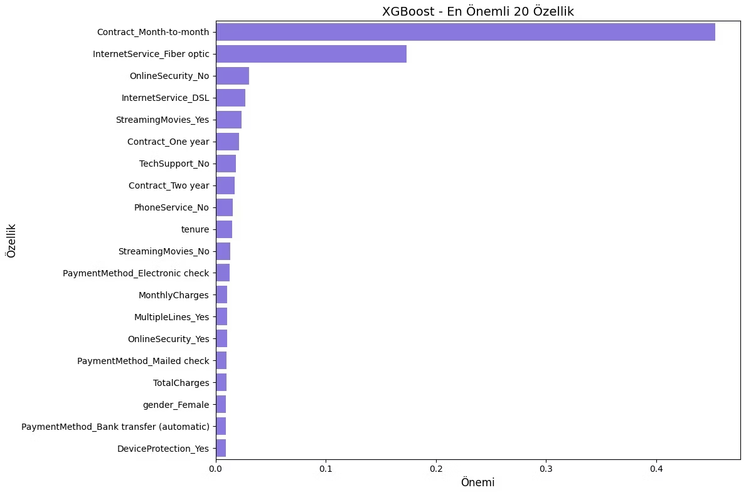
XGBoost Modeli ile En Önemli 20 Özellik
Model Temelli Önceliklendirme: XGBoost, kayıp üzerinde en etkili 20 özellik belirledi.
Kritik Değişkenler: Sözleşme türü, destek hizmetleri ve ödeme yöntemi öne çıkıyor.
Stratejik Kullanım: Bu özelliklere odaklanarak, müşteri kaybını önleme stratejileri geliştirilebilir.

Slide 21

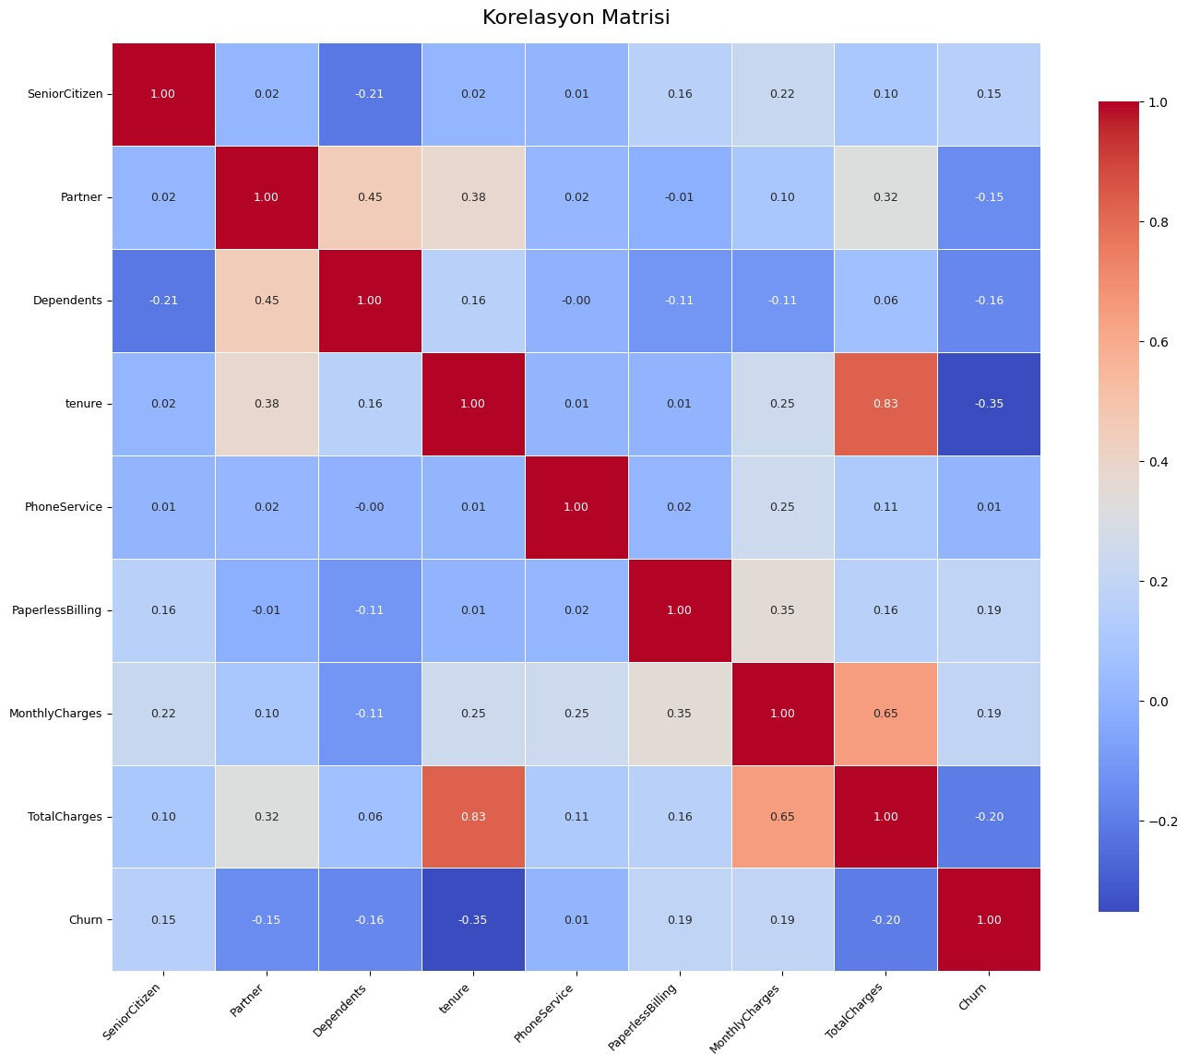
Korelasyon Analizi
Öne çıkan ilişkiler:
MonthlyCharges ile TotalCharges arasında güçlü pozitif bir korelasyon var. Bu mantıklı, çünkü müşterinin toplam ödemesi, aylık ücretle doğru orantılı artar.
Tenure (müşteri sadakati süresi) ile TotalCharges arasında da yüksek pozitif ilişki gözlemleniyor. Uzun süre kalan müşterilerin toplam ödeme miktarları doğal olarak daha yüksek oluyor.
Churn (müşteri kaybı) değişkeni ile Tenure arasında negatif korelasyon var. Yani, müşteri ne kadar uzun süre bağlı kalmışsa, ayrılma olasılığı o kadar düşük.
Churn ile MonthlyCharges arasında ise hafif pozitif bir ilişki mevcut; yüksek aylık ücret ödeyen müşterilerin ayrılma olasılığı biraz daha fazla olabilir.
Kullanım açısından: Bu korelasyonlar, hangi değişkenlerin müşteri kaybını etkileyebileceğini ve modelde öncelikli olarak değerlendirilmesi gereken değişkenleri belirlememize yardımcı olur.
Özellikle Tenure ve MonthlyCharges değişkenleri, müşteri kaybı tahmin modellerinde önemli rol oynayabilir.

